Slide 1
第四周

Slide 2
主要工作
前三天使用自写的flash烧写程序，无论如何不能写对，调试了两天，最终放弃，使用贾开版本烧写flash
周四~周日，使用武祥晋移植的ucore进行cpu的测试，最终lab1~lab8全部通过

Slide 3
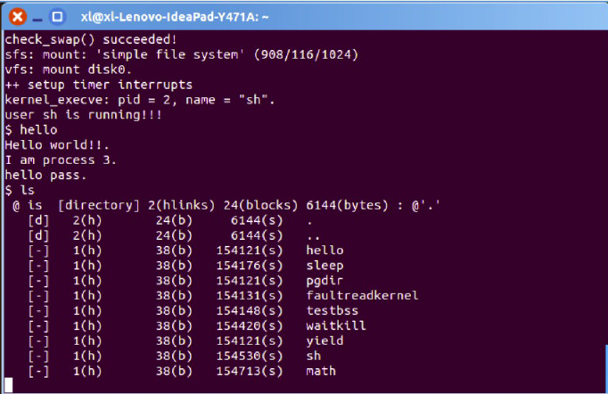

Slide 4
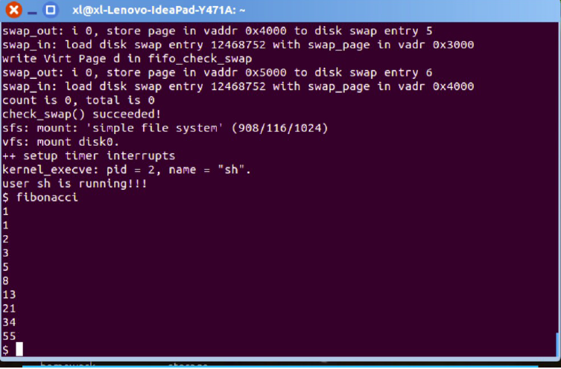

Slide 5
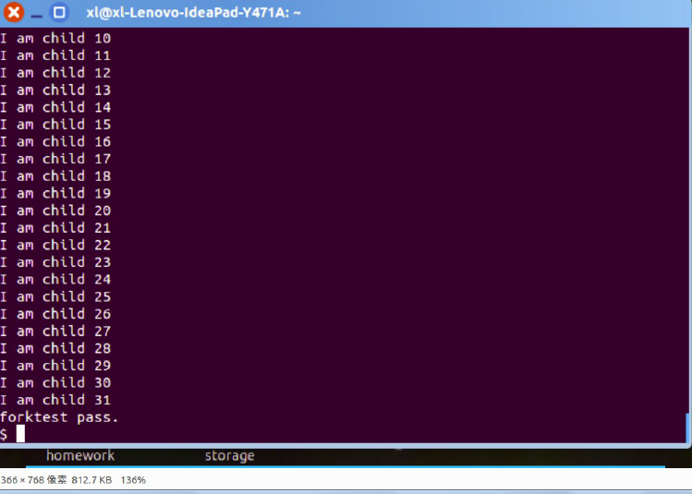

Slide 6
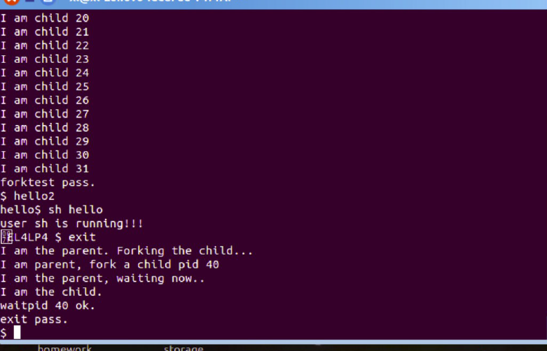

Slide 7
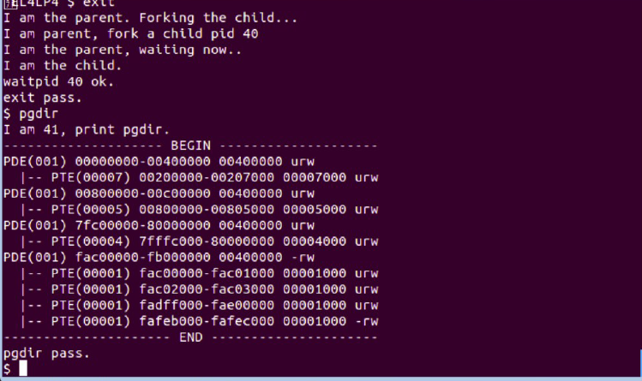

Slide 8
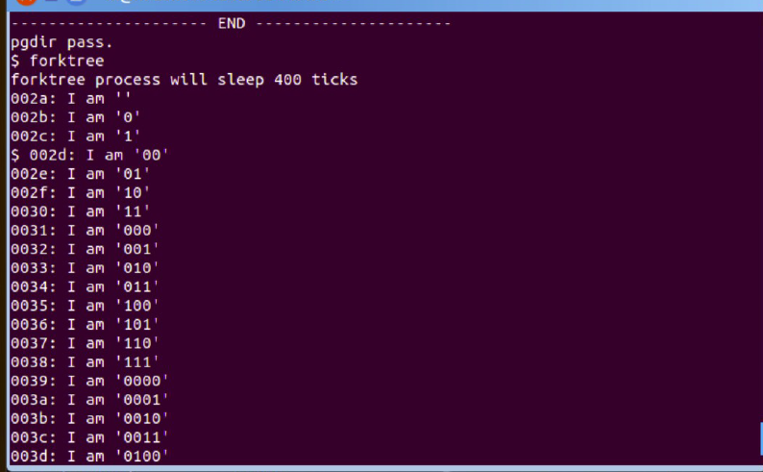

Slide 9
cpu调试的过程
使用binutils的工具mips-linux-gnu-objdump,mips-linux-gnu-nm,strings,mips-linux-gnu-file进行二进制文件的查看与反汇编
在反汇编后的文件kernel.s中查看程序执行过程，估计出错的位置，硬件上在PC到达此位置后，转为单步时钟，使用拨码开关查看寄存器，CP0处理器，访存，控制器信号等
将汇编代码对应到源文件中，进行比对，加深对程序执行过程的理解
使用mips-linux-gnu-gdb调试qemu-system-mipsel版本的ucore，查看其中寄存器状态，与教学机上的状态比对
在ucore中可能出错位置添加cprintf，在终端上查看指令执行结果

Slide 10
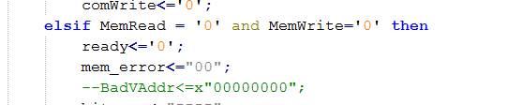
Lab1：发现slti，slt，sltui，sltu实现有误；时钟频率太高，不得不降频
Lab2直接通过
Lab3：BadVAddr没有保持住，导致下次访存，BadVAddr已经清零，注释掉此句，通过了虚存管理

Slide 11

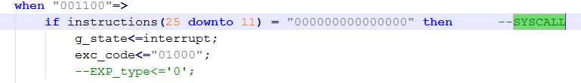
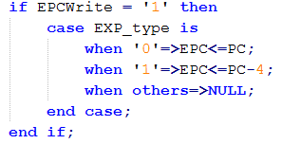
Lab4直接通过
Lab5最耗时间精力，调试了近一天一夜，最后发现是syscall的EPC填写和ucore没有配合好

Slide 12
lab6，lab7直接通过
Lab8：一方面串口有问题，另一方面教学机上的信号显示此时似乎一直处于串口中断状态：com_int=1，Cause=00000100000000000，SR=1000010000000000，缓存数据一直没读完，set_EXL似乎反复被置1，PC似乎反复回到0x80011bfc的位置
EPC似乎反复回到0x80022f74的位置
如果再用单步调试，由于中断的嵌套，难以调试成功

Slide 13
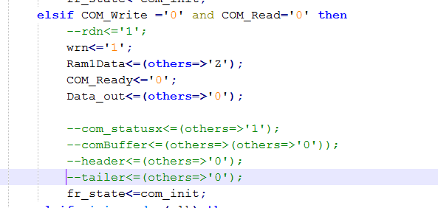
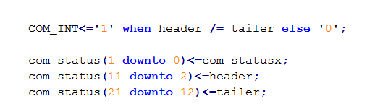
鉴于前7个lab已经通过，输出是没有问题的，所以在串口中断的过程中添加cprintf，终于发现原来是陷入死循环了。由于每次访问串口结束后，缓存的tailer置零，导致读出的始终是缓存第一个字符，导致com_int始终没有被清除

Slide 14
串口的问题
可能由于那个死循环导致串口数据始终处于饱和状态，断电后，残余电荷附着在接口上，有静电效应。于是使用金属把电荷引开，一定程度能缓解串口不能读写的问题
由于之前自写的FlashAndRam没有计算校验和，加上串口工作不很稳定，因此时有写错
贾开版本的FlashAndRam也会传输数据错误，但使用校验和检查出来并终止传输

